Slide 1


Die Klassifizierung der Präpositionen. Akkusativ-Präpositionen. Dativ-Präpositionen

Slide 2


Was machen wir heute?
1.
Heute erinnern wir uns an den Begriff „Präposition“.
3.
Wir erkennen
die Bedeutung jeder Präposition in Verbindung mit dem Akkusativ und in Verbindung mit dem Dativ.
2.
Wir wiederholen die Klassifizierung der Präpositionen.
4.
Wir machen die Übungen.

Slide 3

Was ist eine Präposition?
Präposition
ist eine Wortart und zugehöriges
Wort, das vor einem Substantiv
oder Pronomen steht und angibt,
in welchem Verhältnis das Wort
zur ganzen Aussage steht.

Slide 4


Präposition
Das zeitliche Verhältnis
Verhältniswort
Vorwort
Das örtliche Verhältnis

Slide 5
Die Klassifizierung der Präpositionen
Die Präpositionen in Verbindung mit dem Akkusativ.
Die Präpositionen in Verbindung mit dem Dativ.
Alle Präpositionen verbinden sich mit dem bestimmten Kasus.
Die Präpositionen in Verbindung mit dem Genitiv.
Die Präpositionen in Verbindung mit dem Dativ und Akkusativ.

Slide 6



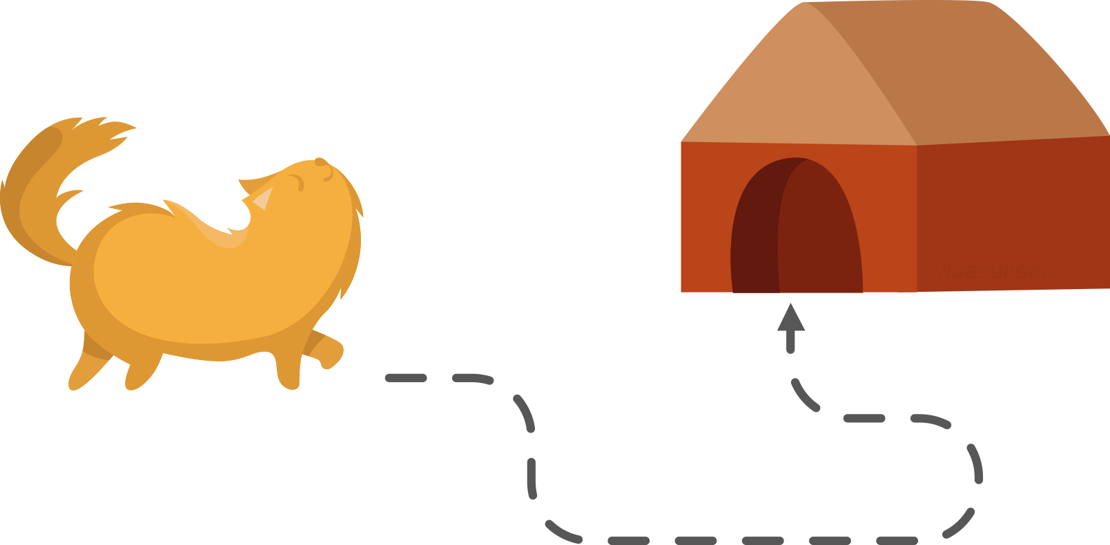

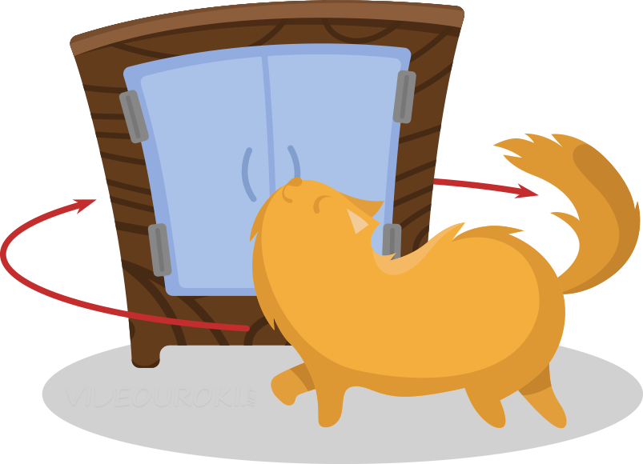
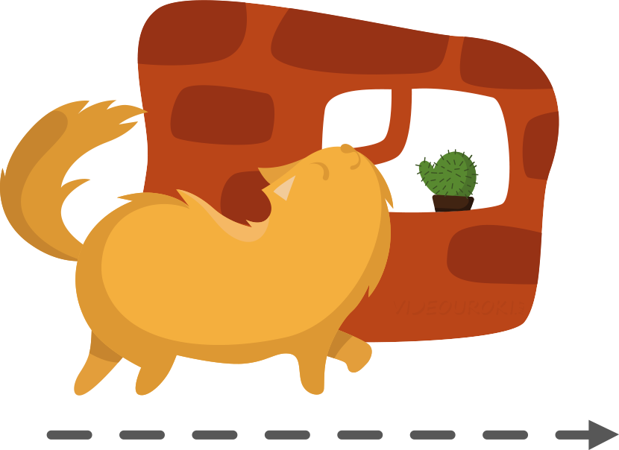

Die Präpositionen in Verbindung
mit dem Akkusativ
durch
ohne
gegen
bis
für
um
wider
entlang

Slide 7
Hört bitte die Bedeutung
jeder Präposition und
dann macht die Übungen!

Slide 8





Die Bedeutung der
Akkusativ-Präpositionen
durch
1. Die Handlung durch das Territorium:
Wir bummeln durch die Stadt.
Ich schaue durch das Fenster.
2. Der Grund, die Ursache, das Mittel:
durch Zufall
durch Blitzschlag
Der Gegner versenkte das Schiff durch einen Torpedo.

Slide 9



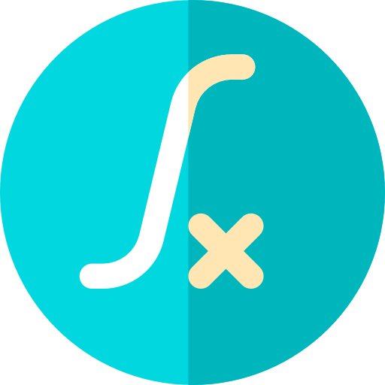
Die Bedeutung der
Akkusativ-Präpositionen
für
1. Der Zweck, die Bedeutung, die Bestimmung:
Der Blumenstrauß ist für meine Frau.
Für die Vorbereitung dieser Veranstaltung braucht man Zeit.
Ich brauche Geld für die Fahrkarten.
2. Das Verhältnis:
Er arbeitet gern für die Mathematik.

Slide 10


Die Bedeutung der
Akkusativ-Präpositionen
für
3. Der Wechsel, der Austausch (=statt):
Für seinen Wagen bekam er nur wenig Geld.
4. Die begrenzte Zeit:
Er geht für 2 Jahre ins Ausland.

Slide 11


Die Bedeutung der
Akkusativ-Präpositionen
ohne
Keinen Artikel!
Ohne Auto können wir diesen Ort nicht erreichen.
Ohne Hilfe meiner Schwester kann ich nicht umziehen.

Slide 12




Die Bedeutung der
Akkusativ-Präpositionen
um
=rund um
1. Die Handlung in der Mitte:
Sie sitzen um den Tisch.
Das Auto fuhr um die Ecke.
2. Die Uhrzeit:
Kommt um 19 Uhr.
3. =ungefähr, =etwa, =gegen:
Dieses Haus ist um 1800 gebaut.
Ein gutes Auto kostet um 20 000 Euro.

Slide 13


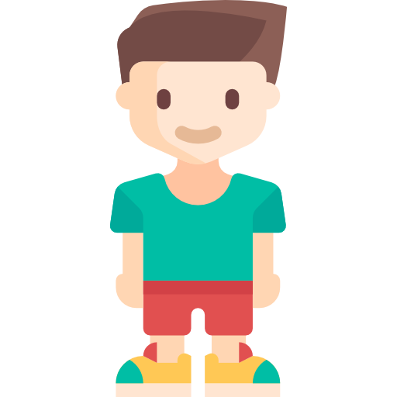
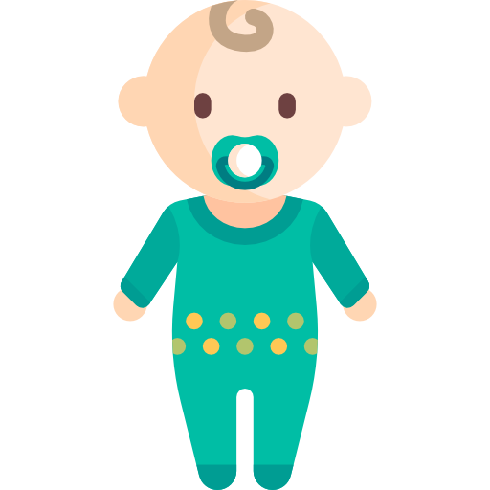

Die Bedeutung der
Akkusativ-Präpositionen
gegen
1. Die Zielrichtung:
Er schwamm gegen die Strömung.
Er fährt gegen den Wind.
2. Der Vergleich:
Gegen seinen Bruder ist er klein.
Gegen gestern ist es heute kalt.

Slide 14



Die Bedeutung der
Akkusativ-Präpositionen
gegen
3. Der Verzicht, die Abweichungen:
Die Ärzte sind gegen Rauchen.
In der Diskussion hat er alle gegen sich.
4. =etwa, =ungefähr:
Der Zug kommt gegen 19.00 Uhr an.

Slide 15


Die Bedeutung der
Akkusativ-Präpositionen
wider
=gegen
Der Gegensatz:
Er hat wider das Gesetz gehandelt.
Er ist wider Erwarten doch gekommen.

Slide 16

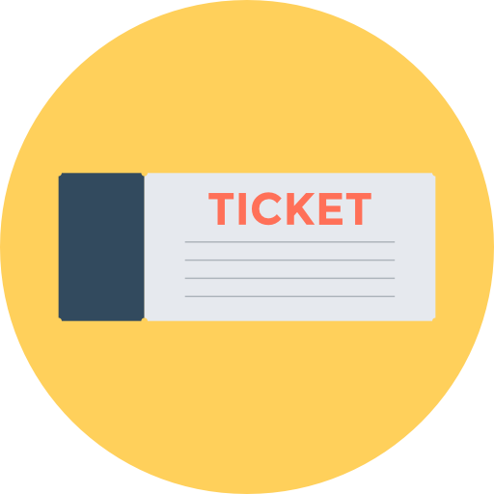


Die Bedeutung der
Akkusativ-Präpositionen
bis
1. Der Endpunkt, der Ort:
Das Auto fährt bis zu dem Hotel.
Er fuhr bis Weimar.
2. Die Zeit:
Ich warte bis 6 Uhr.
Bis 1. September haben die Kinder Schulferien.
Wenn das Wort mit dem Artikel ist, verwendet man bis zu.
bis zum vorigen Jahrhundert

Slide 17



Die Bedeutung der
Akkusativ-Präpositionen
bis
3. Die Grenze:
Sie arbeitete bis zur Erschöpfung.
Ich zahle bis zu 100 Euro, nicht mehr.
4. Zwischen 2 Zahlen:
Der Mantel kostet 400 bis 500 Euro.
Die Lektion dauert 40 bis 55 Minuten.

Slide 18


Die Bedeutung der
Akkusativ-Präpositionen
entlang
=der Länge nach
Das Schiff fährt den Fluss entlang.
Wir gehen die Straße entlang.
„Entlang“ steht nach dem Substantiv!

Slide 19





Ergänzt Präpositionen im Akkusativ! Erklärt!
Ich gehe in die Schule ______ den Park.
die Handlung durch das Territorium
durch
=rund um
Die Katze läuft ____ das Haus.
um
nach dem Substantiv
Wir gehen hier den Fluss ________.
entlang
der Zweck
____ wen ist dieses teure Geschenk?
Für

Slide 20




Ergänzt Präpositionen im Akkusativ! Erklärt!
ohne
Herr Braun geht schon wieder ______ Frau ins Theater.
kein Artikel
Am Wochenende spielt Dynamo Dresden _______ Bayern München.
gegen
der Vergleich
___ München ist es noch etwa 150 Kilometer.
Bis
der Ort
______ Willen der Eltern heiratete er sich.
Wider
der Gegensatz

Slide 21








Die Präpositionen
in Verbindung
mit dem Dativ
von
bei
mit
aus
seit
außer
nach
zu
entgegen

Slide 22




Die Bedeutung der
Dativ-Präpositionen
mit
1. Gemeinsames Handeln:
Ich komme mit meinem Freund.
2. Das Mittel der Handlung:
Sie ist mit dem Auto gekommen.
Ich schreibe mit dem Kugelschreiber.
3. Die Weise der Handlung:
Sie fuhr mit hoher Geschwindigkeit.
Sie nahm das Geld mit zitternder Hand.

Slide 23


Die Bedeutung der
Dativ-Präpositionen
mit
4. Das Kleidungsstück:
Wer ist dieser Mann mit Krawatte?
5. Vor dem Lebewesen und Nichtlebewesen (außer einem abstrakten Substantiv):
Er geht immer mit seinem Schirm spazieren.
6. Irgendwelcher Moment:
Mit dem Start fahren die Autos vorwärts.

Slide 24



Die Bedeutung der
Dativ-Präpositionen
mit
7. Die Zeit oder das Alter:
Mit 7 Jahren ging ich in die Schule.
8. Die Zugehörigkeit:
Ich will ein Haus mit Garten haben.
Ich möchte ein Eis mit Beeren essen.

Slide 25




Die Bedeutung der
Dativ-Präpositionen
nach
1. Die Fahrrichtung
(das Substantiv ist Neutrum und ohne Attribut):
Ich möchte eine Reise nach Afrika machen.
Er geht im Januar nach Minsk.
2. Die Himmelsrichtungen und Adverb des Ortes:
Die Vögel fliegen nach Süden.
Gehen Sie bitte nach rechts!
3. =später:
Nach dem Mittagessen geht er spazieren.

Slide 26


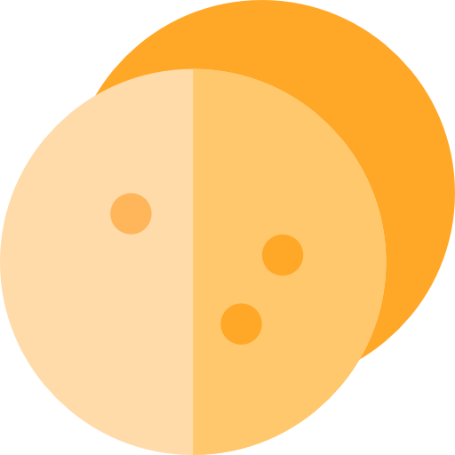

Die Bedeutung der
Dativ-Präpositionen
nach
4. Die Zeituhr:
Es ist 15 Minuten nach 6.
5. Das Entsprechen, die Abstimmung:
Meiner Meinung nach ist das zu teuer.
Das ist eine Bulette nach Kiewer Art.
6. Der Abschluss:
Nach der Arbeit gehe ich ins Café.

Slide 27





Die Bedeutung der
Dativ-Präpositionen
aus
1. Die Herkunft:
Ich komme aus Deutschland.
2. Der geschlossene Raum:
Er kommt aus dem Zimmer.
3. Der Stoff:
Der Tisch ist aus Holz.
4. Die Bestandteile:
5. Der Grund für die Handlung:
Das Buch besteht aus Papierblättern.
Er machte das aus Angst.

Slide 28








Die Bedeutung der
Dativ-Präpositionen
zu
1. Das Ziel der Handlung:
Der Lehrer ist zur Arbeit gekommen.
Wir schwimmen zur Insel.
Am Wochenende gehe ich zu meinen Eltern.
2. Einige Zeit vor den Wörtern der Abend, das Essen, das Jahresende:
3. =als:
Er trinkt eine Limonade zur Erfrischung.
zum Abendessen
zum Geburtstag
4. Die Ergänzung:
zu Ostern
Er nahm Zucker zum Tee.

Slide 29




Die Bedeutung der
Dativ-Präpositionen
von
1. Der Anfangspunkt:
Das Schiff fährt von der Küste ab.
2. Die Zeitdauer:
Vom Morgen bis zum Abend arbeiten.
3. Anstatt Genitiv:
4. Die Auswahl:
der Roman von Goethe
Von vielen Schülern war er der Fleißigste.

Slide 30



Die Bedeutung der
Dativ-Präpositionen
bei
1. Der Standort:
Er arbeitet bei der Firma Samsung.
Er wohnt bei seinen Eltern.
2. Der Moment der Handlung:
Der Appetit kommt beim Essen.
3. Die Bedingung:
Bei schönem Wetter machen wir Ausflug.

Slide 31


Die Bedeutung der
Dativ-Präpositionen
seit
Der Zeitpunkt, der in der Vergangenheit begann und bis jetzt ist:
seit 3 Wochen
seit Ende Mai
Seit wann lernen Sie Deutsch?
Wir lernen seit drei Jahren Deutsch.
Ich habe sie schon seit einem halben Jahr nicht mehr gesehen.

Slide 32



Die Bedeutung der
Dativ-Präpositionen
außer
1. Die Ausnahme:
Außer unseren Studenten waren noch viele andere.
Außer mir war kein Mensch in dem Geschäft.
2. Die Begrenzung:
außer Haus essen
außer Sichtweite

Slide 33

Die Bedeutung der
Dativ-Präpositionen
entgegen
Etwas Gegenüberliegendes:
Entgegen dem Willen des Vaters hat er nicht studiert.

Slide 34



Ergänzt Präpositionen im Dativ!
Erklärt!
Möchtest du ____ mir ins Kino gehen?
gemeinsames Handeln
mit
nach
Bist du heute ______ der Schule ins Schwimmbad gegangen?
=später
Dieses Mädchen stammt ____ Italien.
die Herkunft
aus
– Woher kommst du?
– Ich komme ____ meiner Freundin.
der Anfangspunkt
von

Slide 35



Ergänzt Präpositionen im Dativ!
Erklärt!
– Wo liegt die Post?
– Die Post liegt ____ dem Theater.
bei
der Standort
der Zeitpunkt, der in der Vergangenheit begann und bis jetzt ist
Der Student aus Deutschland ist erst _____ 1 Monat in Russland.
seit
Entgegen
__________ meinen Erwartungen hat unsere Mannschaft das Spiel verloren.
das Gegenüberliegendes
das Ziel der Handlung
zu
Das Kind läuft ___ seiner Mutter.

Slide 36
Das waren die Grundbedeutungen
der Präpositionen!

Slide 37
Wiederholen wir noch einmal!
1.
Ein Präposition beschreibt das zeitliche oder örtliche Verhältnis zwischen Personen, Gegenständen und Sachverhalten.
2.
Alle Präpositionen verbinden sich mit dem bestimmten Kasus und gliedern sich in 4 Gruppen:
in Verbindung mit dem Akkusativ;
in Verbindung mit dem Dativ;
in Verbindung mit dem Genitiv;
in Verbindung mit dem Dativ und Akkusativ.

Slide 38




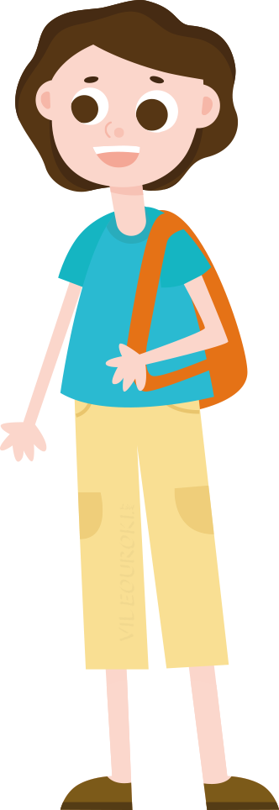



Durch die Straße geht Johannes.
Er bringt Brot für seine Mutter.
Gegen Abend will er essen,
Aber niemals ohne Butter.
Akkusativ

Slide 39
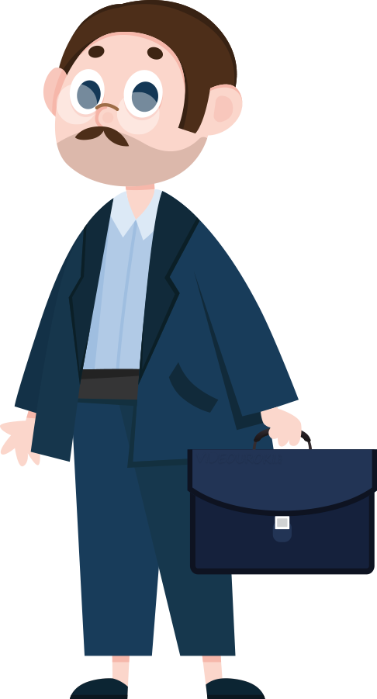


Um den Tisch sitzt die Familie,
Und Johannes sagt sehr laut:
Durch, für, ohne, gegen, um –
Akkusativ! Sei nicht so dumm!
Akkusativ

Slide 40
Mit, nach, aus, zu, von, bei
Fordern immer den Fall drei!
Dativ

Slide 41
Natürlich ist es nicht leicht, alle Bedeutungen der Präpositionen zu lernen.
Man muss öfter sie in der Rede verwenden und wiederholen.
Ein jedes Ding muss Zeit zum Reifen haben!

